Slide 1
Mixer-TTS Non-Autoregressive, Fast and Compact TTS Model Conditioned on Language Model Embeddings
최예린
서강대학교 인공지능학과
Email: lakahaga@u.sogang.ac.kr
2022.05.03
Notes:
어떤 분야인지, 현재 기술적 수준, 관련 논문 등
해당 분야에 대한 본인의 의견, 생각 등
다음 주 월요일에 교수님께 발표를 하고 각 주제에 대해서 이야기를 해볼 예정입니다. 작성은 github 이슈 게시판에 올려놓은 슬라이드 템플릿을 활용해서 해 주시기 바랍니다.

Slide 2
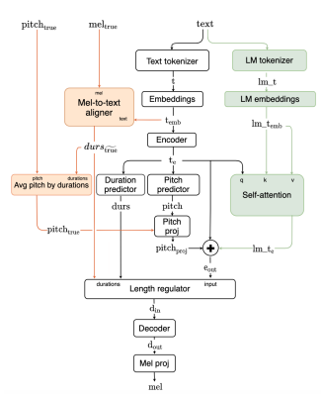
Mixer-TTS
Mixer-TTS: Non-Autoregressive, Fast and Compact Text-To-Speech Model Conditioned on Language Model Embeddings
Nvidia
논문링크
ICASSP 2022 accepted
Nemo에 올라와있는 모델
Mixer TTS Pipeline (논문 Fig1)

Slide 3
Overview
Vision에서 제안된 Mixer-MLP를 TTS에 적용
작은 사이즈의 모델, 간단한 연산으로 좋은 성능
Unsupervised Aligner를 사용
LM embedding을 사용해서 prosody modeling의 성능을 높이고자 함
기존에 제시된 explicit pitch extractor와
역시 기존에 제시된 TTS prosody modeling에서 LM embedding을 context로 넣어주는 것을 combine
Mixer-TTS X
Mixer-TTS basic version (without LM embedding)
Parameter 개수 19.2M으로 MOS 4.06을 달성
FastPitch : 45M parameters, MOS 4.05 / FastSpeech2 : 27M parameters
Mixer-TTS X (extended version, with LM embedding)
Parameter 개수 24M으로 MOS 4.11을 달성
Mixer-TTS, Mixer-TTS X, FastPitch의 parameter개수는 본 논문에서 제시한 개수,
FastSpeech2의 parameter개수는 FastSpeech2논문에서 제시한 개수
FastSpeech2의 경우, 논문 기준으로 같은 조건에서 실험된 점수가 없어서 적지 않음

Slide 4
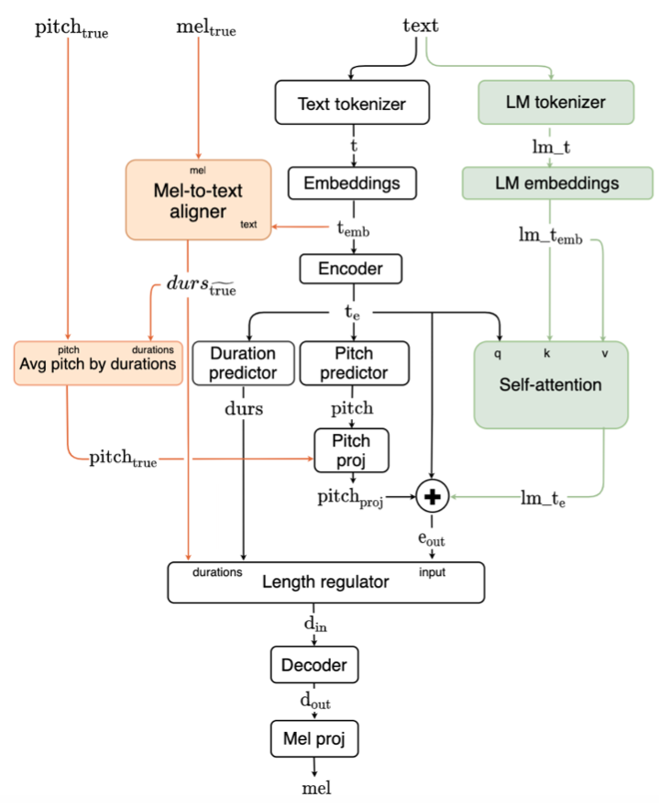
Model Architecture
Ground truth extraction
Mel-to-text aligner
Pitch extractor
TTS-pipeline
Encoder와 Decoder를 Transformer에서 Mixer-TTS block으로 대체
언어모델 embedding 넣는 부분
LM embedding을 넣으면 extended Mixer-TTS
Pretrained LM을 사용
논문에서는 ALBERT를 사용

Slide 5
Model Architecture – Ground Truth extraction
Mel-text aligner
Unsupervised aligner
Text와 mel-spectrogram을 encode한 다음,
1D convolution -> projection layer
L2 distance between encoded text and mel-spectrogram 초깃값으로 보고,
CTC loss로 학습
One TTS alignment to Rule Them All 논문에서 제안한 aligner
Also ICASSP accepted / Nvidia GTC 2022에서 소개
Pitch extractor
FastPitch에서 사용한 방법
Acoustic periodicity detection using the accurate autocorrelation method
각 frame별로 F0값을 구한 다음,
Duration 별로 평균 F0값을 구함
Notes:
L2 distance = 유클리드 거리

Slide 6

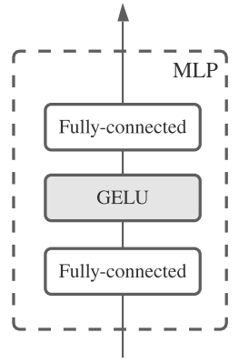
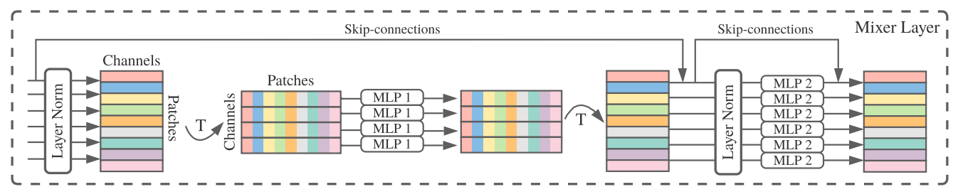
MLP-Mixer
원래 idea
Vision에서 CNN이나 attention 알고리즘 말고, 가장 간단한 MLP로 그에 견줄만한 성능을 낸 방법
Mixer에서 수행되는 연산들은 matrix multiplication, shape변경, scalar nonlinearity 적용
이렇게 간단한 연산만 수행
해당 방법으로 Large dataset에 pretrain -> downstream에 finetuning 했을 때 성능 향상
2가지 종류의 MLP를 사용
Channel mixing : 하나의 주어진 spatial location에서의 Feature를 mix
Patch mixing : 서로 다른 spatial location 간의 feature를 mix
Patch
Patch mixing
MLP-Mixer Architecture
Channel mixing
MLP-Mixer : An all-MLP Architecture for Vision

Slide 7
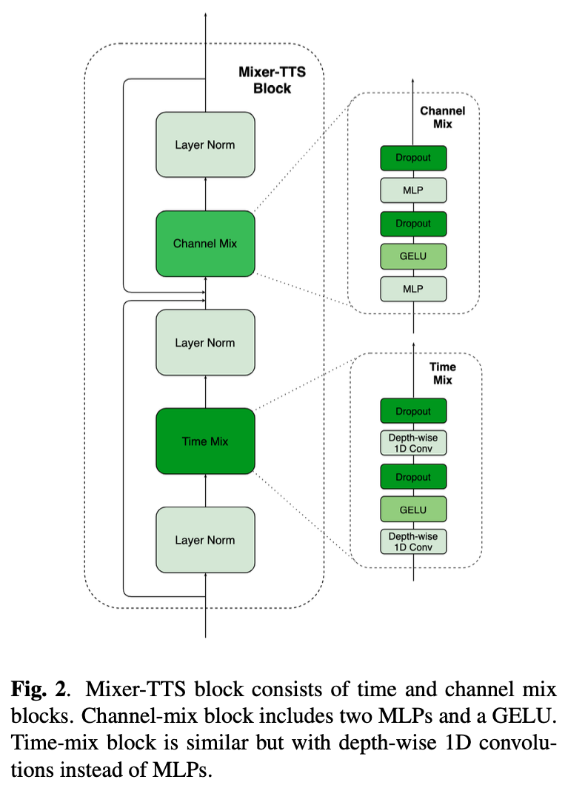
Mixer TTS
Time mix
원래 MLP mixer에서는 MLP만을 사용하는데, TTS에서 사용하기 위해 1D CNN을 사용
1D depth wise를 사용해서 channel을 늘리거나 줄이거나 하지 않음.
Channel Mix
기존 MLP mixer와 동일하게 MLP를 사용
첫번째 layer에서는 channel을 늘리고,
두번째 layer에서는 줄이는 방식
Mixer TTS block을 Encoder는 6개, Decoder는 9개로 구성
Notes:
1d depth wise convolution : 연산량을 줄이기 위해 소개된 컨볼루션으로 각 채널마다 일반 컨볼루션을 독립적으로 적용한다. 때문에 각 채널마다 커널이 존재한다.
컨볼루션이 같은 채널 내에서만 계산되어야 하므로 입력 시퀀스의 채널수와 출력 시퀀스의 채널 수가 동일하다.

Slide 8
Extended Mixer-TTS
Prosody modeling의 성능 향상을 위해 context로 언어모델의 임베딩을 사용
논문에서는 pretrained ALBERT(Lite ver. of BERT)를 사용
Text tokenizer vs LM tokenizer
Text Tokenizer
모든 문자를 소문자로 바꾸고, 유니코드가 아닌 것은 없앤 후(문장부호는 살림)
자소단위로 나눔
Example)
“The examination and testimony of the experts enabled the commission to conclude that five shots may have been fired,”
Text tokenizer
['t', 'h', 'e', ' ', 'e', 'x', 'a', 'm', 'i', 'n', 'a', 't', 'i', 'o', 'n', ' ', 'a', 'n', 'd', ' ', 't', 'e', 's', 't', 'i', 'm', 'o', 'n', 'y', ' ', 'o', 'f', ' ', 't', 'h', 'e', ' ', 'e', 'x', 'p', 'e', 'r', 't', 's', ' ', 'e', 'n', 'a', 'b', 'l', 'e', 'd', ' ', 't', 'h', 'e', ' ', 'c', 'o', 'm', 'm', 'i', 's', 's', 'i', 'o', 'n', ' ', 't', 'o', ' ', 'c', 'o', 'n', 'c', 'l', 'u', 'd', 'e', ' ', 't', 'h', 'a', 't', ' ', 'f', 'i', 'v', 'e', ' ', 's', 'h', 'o', 't', 's', ' ', 'm', 'a', 'y', ' ', 'h', 'a', 'v', 'e', ' ', 'b', 'e', 'e', 'n', ' ', 'f', 'i', 'r', 'e', 'd', ‘,’]
LM tokenizer
['▁the', '▁examination', '▁and', '▁testimony', '▁of', '▁the', '▁experts', '▁enabled', '▁the', '▁commission', '▁to', '▁conclude', '▁that', '▁five', '▁shots', '▁may', '▁have', '▁been', '▁fired', ',']
길이가 안 맞기 때문에 이 둘을 align 해주기 위해 single head self-attention을 거침

Slide 9
Extended Mixer-TTS
Mixer TTS block을 거친 text embedding이 Q
LM Embedding이 K,V로 들어감
Encoder의 최종 output은
Predicted pitch
Text embedding from encoder(Mixer TTS)
Text-LM aligned attention value
3가지로 구성

Slide 10
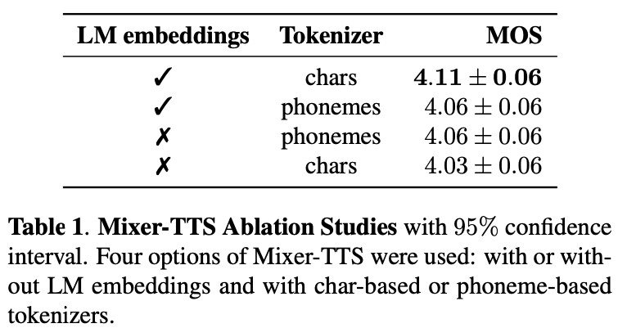
Experiment & Result
Phoneme or Grapheme
Character tokenizer
자소단위로 tokenize
Phoneme tokenizer
G2P 를 거친 후,
음소 단위로 tokenize
즉, text encoder에 grapheme or phoneme
결과적으로 LM embedding을 쓸 때는 grapheme을 넣을 때 성능이 더 좋고,
LM embedding 없이는 phoneme이 더 좋다.
한국어에 대해서도 동일하게 적용될지는 실험을 해봐야 함.
Notes:
“The examination and testimony of the experts enabled the commission to conclude that five shots may have been fired,”
Warning : apply_to_oov_word=None, it means that some of words will remain unchanged if they are not handled by one of rule in self.parse_one_word(). It is useful when you use tokenizer with set of phonemes and chars together, otherwise it can be not.
the 1IH0GZAE2MAH0NEY1SHAH0N and 1TEH1STAH0MOW2NIY0 of the 1EH1KSPER0TS enabled the 1KAH0MIH1SHAH0N to 1KAH0NKLUW1D that 1FAY1V 1SHAA1TS 1MEY1 1HHAE1V been 1FAY1ER0D,
['IH', 'G', 'Z', 'AE', 'M', 'AH', 'N', 'EY', 'SH', 'AH', 'N', ' ', 'T', 'EH', 'S', 'T', 'AH', 'M', 'OW', 'N', 'IY', ' ', 'EH', 'K', 'S', 'P', 'ER', 'T', 'S', ' ', 'K', 'AH', 'M', 'IH', 'SH', 'AH', 'N', ' ', 'K', 'AH', 'N', 'K', 'L', 'UW', 'D', ' ', 'F', 'AY', 'V', ' ', 'SH', 'AA', 'T', 'S', ' ', 'M', 'EY', ' ', 'HH', 'AE', 'V', ' ', 'F', 'AY', 'ER', 'D', ',’]

Slide 11
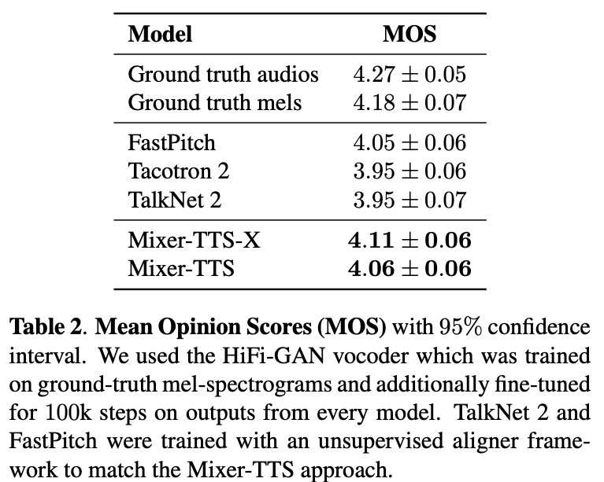
MOS result
LJ speech
Train : 12500개, validation : 100개, test : 500개
Vocoder : Hifi GAN
LM embedding을 썼을 때 제일 좋았고,
LM embedding을 쓰지 않았을 때는 기존 FastPitch와 유사한 성능
하지만 FastPitch와의 모델 크기 차이를 고려하면
FastPitch 파라미터 개수 : 45 million
Mixer TTS 파라미터 개수 : 19.2 million
Mixer-TTS가 훨씬 좋다고 볼 수 있음

Slide 12
Comparing with FastSpeech2
RTF는 GPU 환경이 달라서 적지 않음. 향후 실험할 계획
Conformer-FS2의 parameter개수는 찾지 못함
모델 학습시 저장되는 모델 checkpoint 의 크기
FastSpeech2 : 148 MB << Conformer-FS2 : 281MB
지표 출처
FastSpeech2 – FastSpeech2 논문
Conformer-FastSpeech2 : Recent Developments on ESPNET Toolkit Boosted by Conformer
 | FastSpeech2 | Conformer- FastSpeech2 | Mixer TTS | Mixer TTS X
Parameter 개수 | 27 million | ? | 19.2 million | 24 million
MOS (LJ speech) | 3.83 (with PWG) | 4.03 (with HG) | 4.06 (with HG) | 4.11 (with HG)
Notes:
FastSpeech1은 23million
Pwg : 4.06 (일본어 데터셋) / hg : 4.36 (lj) from ground truth

Slide 13
Conclusion
Vision에서 적용한 MLP-mixer를 TTS 적용
모델 사이즈는 줄이고, 성능은 유지 또는 향상
LM embedding과 pitch extractor를 같이 상요해서 prosody modeling을 improve
Takeaway point
LM embedding을 사용했을 때는 phoneme보다 grapheme을 사용할 때 성능이 좋음
Sequence 길이가 다른 feature들을 합치는 방법으로 self-attention을 사용
Emotion information from speech&text를 mapping하는 방법에 적용
Mixer-TTS vs Conformer-based FastSpeech2
실험을 좀 더 해봐야 겠지만, (환경 맞춰서)
FastSpeech2 기준으로 비슷한 크기에, 좀 더 좋은 성능을 낼 수 있는 Mixer TTS
한국어로 Mixer TTS를 훈련해볼 계획

Slide 14
끝
감사합니다.

